Slide 1

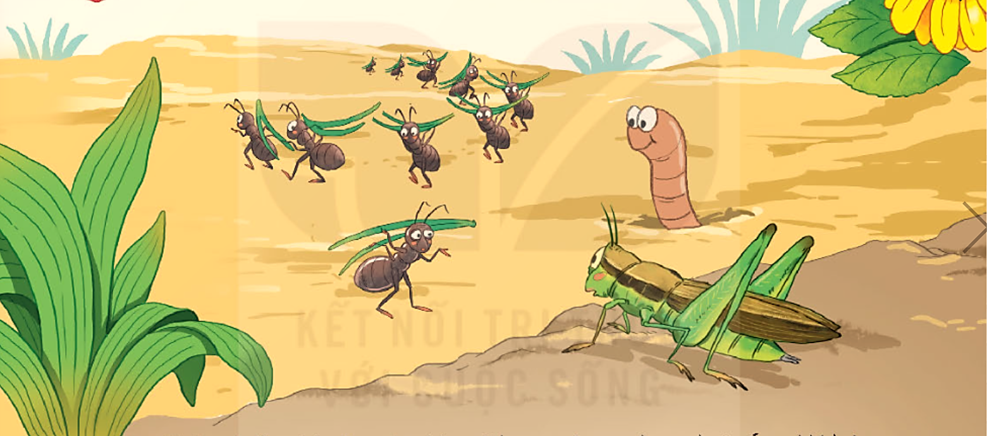
Thứ Hai, ngày 24 tháng 7 năm 2023
Tiếng Việt
Đọc: Ngày như thế nào là đẹp?

Slide 2
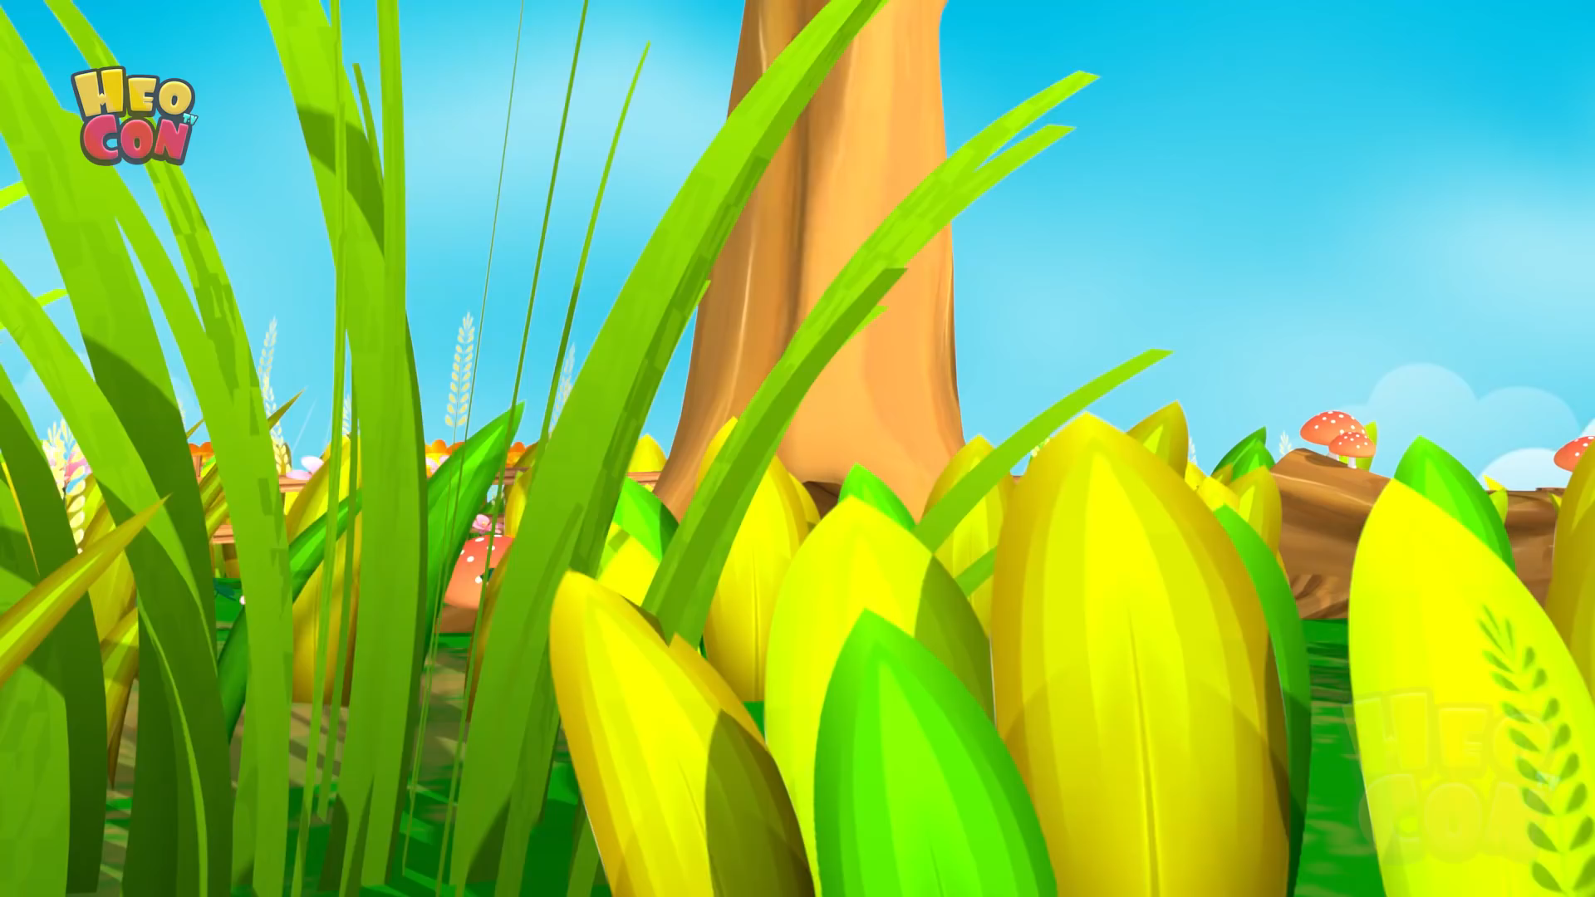
KHỞI ĐỘNG

Slide 3


Kể lại một ngày em cảm thấy rất vui.

Slide 4
Thứ Hai, ngày 24 tháng 7 năm 2023
Tiếng Việt
Đọc: Ngày như thế nào là đẹp?

Slide 5




TAI NGHE
TAY DÒ
MẮT DÕI

Slide 6
Thứ Hai, ngày 24 tháng 7 năm 2023
Tiếng Việt
Đọc: Ngày như thế nào là đẹp?
1. Hướng dẫn đọc.
Đọc trôi chảy toàn bài, ngắt nghỉ câu đúng, chú ý câu dài. Đọc diễn cảm các lời thoại với ngữ điệu phù hợp.
2. Chia đoạn.
+ Đoạn 1: Từ đầu đến giun đất cãi lại.
+ Đoạn 2: Tiếp theo cho đến sau khi mặt trời lặn nhé.
+ Đoạn 3: Còn lại.

Slide 7
Thứ Hai, ngày 24 tháng 7 năm 2023
Tiếng Việt
Đọc: Ngày như thế nào là đẹp?
3. Luyện đọc và tìm hiểu bài.

Slide 8

Ngày như thế nào là đẹp?
Châu chấu nhảy lên gò, chìa cái lưng màu xanh ra phơi nắng. Nó búng chân tanh tách, cọ giũa đôi càng:
- Một ngày tuyệt đẹp!
- Thật khó chịu! – Giun đất thốt lên, cố rúc đầu sâu thêm vào lớp đất khô.
- Thế là thế nào? – Châu chấu nhảy lên. – Trên trời không một gợn mây, mặt trời tỏa nắng huy hoàng.
- Không! Mưa bụi và những vũng nước đục, đó mới là một ngày tuyệt đẹp! – Giun đất cãi lại.
Châu chấu không đồng ý với giun đất. Chúng quyết định đi hỏi. Vừa hay lúc đó, kiến tha nhành thông đi qua, dừng lại nghỉ. Châu chấu hỏi kiến:
- Bác kiến ơi, bác hãy nói giúp xem hôm nay là một ngày tuyệt đẹp hay đáng ghét?
Kiến lau mồ hôi, ngẫm nghĩ một lát rồi nói:
- Tôi sẽ trả lời câu hỏi của bạn sau khi mặt trời lặn nhé!
Mặt trời lặn, chúng đi đến tổ kiến.
- Hôm nay là ngày thế nào hả bác kiến đáng kính?
- Hôm này là một ngày tuyệt đẹp! Tôi đã làm việc rất tốt và bây giờ có thể nghỉ ngơi thoải mái.
(V.Ô-xê-ê-va, Thúy Toàn dịch)

Slide 9
Thứ Hai, ngày 24 tháng 7 năm 2023
Tiếng Việt
Đọc: Ngày như thế nào là đẹp?
3. Luyện đọc và tìm hiểu bài.
* Luyện đọc từ khó, câu:
tanh tách
cọ giũa
tỏa nắng
ngẫm nghĩ
Bác kiến ơi,/ bác hãy nói giúp xem/ hôm nay/ là một ngày tuyệt đẹp hay đáng ghét?//

Slide 10
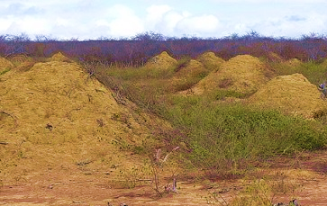
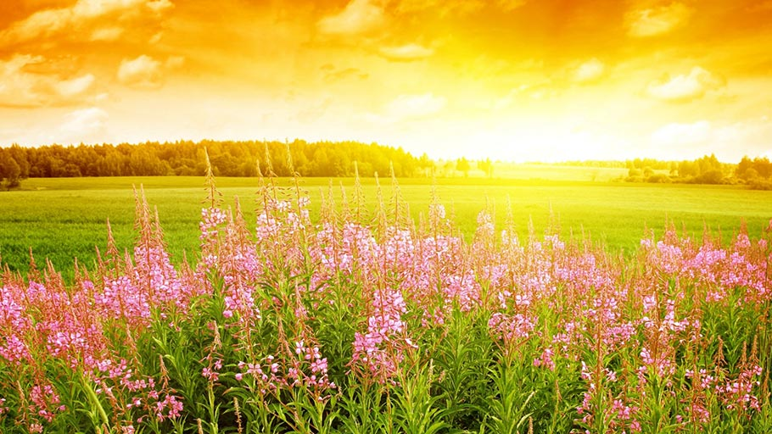
* Giải nghĩa từ:
Thứ Hai, ngày 24 tháng 7 năm 2023
Tiếng Việt
Đọc: Ngày như thế nào là đẹp?
3. Luyện đọc và tìm hiểu bài.
- Gò: khoảng đất nổi cao lên giữa nơi bằng phẳng.
- Búng (chân): dùng lực của chân để tạo ra âm thanh.
- Tanh tách: từ mô phỏng tiếng vật cứng và mảnh bật vào nhau liên tiếp nghe giòn và thanh.
- (Nắng) huy hoàng: (nắng) rực rỡ và rất đẹp.

Slide 11

Thứ Hai, ngày 24 tháng 7 năm 2023
Tiếng Việt
Đọc: Ngày như thế nào là đẹp?
Đọc nối tiếp theo đoạn
Học sinh làm việc nhóm đôi (đọc 1 hoặc 2 lượt).
Notes:
GV cùng hs nhớ lại nhân vật đồng hành Hà và Nam qua từng năm học Tác giả bộ ppt Toán + TV2: Phan Thị Linh – Đà Nẵng
Sđt lh: 0916.604.268
+ Zalo: 0916.604.268
+ Facebook cá nhân: https://www.facebook.com/nhilinh.phan/
+ Nhóm chia sẻ tài liệu: https://www.facebook.com/groups/443096903751589
Hãy liên hệ chính chủ sản phẩm để được hỗ trợ và đồng hành trong suốt năm học nhé!

Slide 12

Thứ Hai, ngày 24 tháng 7 năm 2023
Tiếng Việt
Đọc: Ngày như thế nào là đẹp?
Đọc thầm cá nhân
Học sinh đọc thầm (đọc bằng mắt) toàn bài.

Slide 13
Thứ Hai, ngày 24 tháng 7 năm 2023
Tiếng Việt
Đọc: Ngày như thế nào là đẹp?
Đọc nối tiếp trước lớp
Notes:
GV nhận xét phần đọc của cả lớp
GV cùng hs nhớ lại nhân vật đồng hành Hà và Nam qua từng năm học Tác giả bộ ppt Toán + TV2: Phan Thị Linh – Đà Nẵng
Sđt lh: 0916.604.268
+ Zalo: 0916.604.268
+ Facebook cá nhân: https://www.facebook.com/nhilinh.phan/
+ Nhóm chia sẻ tài liệu: https://www.facebook.com/groups/443096903751589
Hãy liên hệ chính chủ sản phẩm để được hỗ trợ và đồng hành trong suốt năm học nhé!

Slide 14
Thứ Hai, ngày 24 tháng 7 năm 2023
Tiếng Việt
Đọc: Ngày như thế nào là đẹp?
3. Luyện đọc và tìm hiểu bài.
Câu 1: Trong bài đọc, các nhân vật tranh luận với nhau điều gì?
Trong bài đọc, các nhân vật tranh luận với nhau về quan niệm “ngày như thế nào là đẹp?”
Câu 2: Theo giun đất và châu chấu ngày như thế nào là đẹp?
Theo châu chấu ngày đẹp là ngày nắng ráo, trên trời không một gợn mây, có mặt trời tỏa nắng. Còn theo giun đất, ngày đẹp là ngày có mưa bụi và những vũng nước đục.

Slide 15
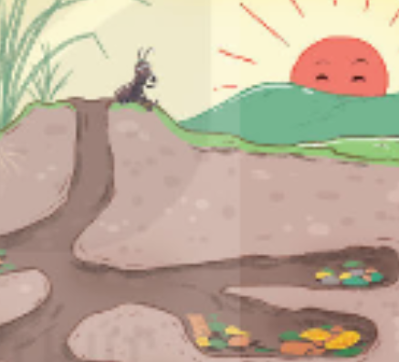
Thứ Hai, ngày 24 tháng 7 năm 2023
Tiếng Việt
Đọc: Ngày như thế nào là đẹp?
3. Luyện đọc và tìm hiểu bài.
Câu 3: Vì sao bác kiến phải chờ đến khi mặt trời lặn mới biết ngày như thế nào là đẹp?
Bác kiến phải chờ đến khi mặt trời lặn mới trả lời câu hỏi của hai bạn vì bác muốn kiểm nghiệm qua thực tế.

Slide 16

Thứ Hai, ngày 24 tháng 7 năm 2023
Tiếng Việt
Đọc: Ngày như thế nào là đẹp?
3. Luyện đọc và tìm hiểu bài.
Câu 4: Đóng vai một nhân vật trong bài để nói về ngày như thế nào là đẹp?
HS thực hiện.
Câu 5: Theo em ngày đẹp là ngày như thế nào?
Ngày đẹp là ngày có thời tiết thuận lợi, gặp được nhiều niềm vui và may mắn.

Slide 17




Thứ Hai, ngày 24 tháng 7 năm 2023
Tiếng Việt
Đọc: Ngày như thế nào là đẹp?
Nội dung:
Ngày đẹp là ngày mỗi người làm được nhiều việc tốt.

Slide 18
Thứ Hai, ngày 24 tháng 7 năm 2023
Tiếng Việt
Đọc: Ngày như thế nào là đẹp?
Luyện đọc lại

Slide 19
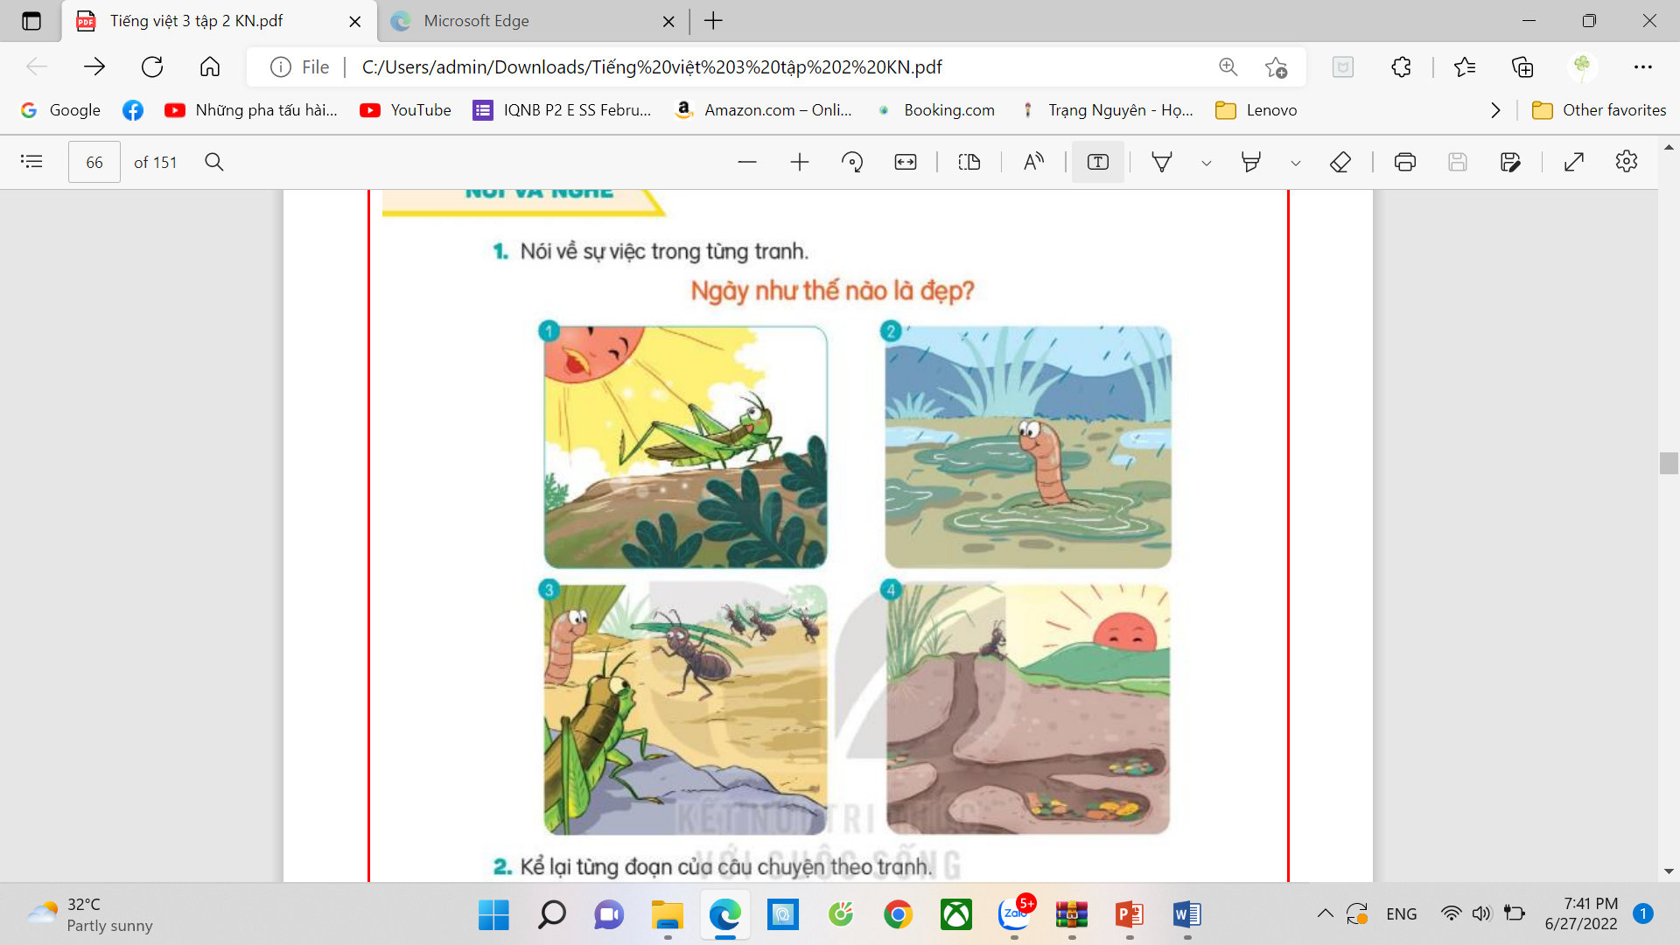
Nói và nghe: Ngày như thế nào là đẹp?
Bài 1. Nói về sự việc trong từng tranh.

Slide 20
Bài 2. Kể lại từng đoạn của câu chuyện theo tranh.

Slide 21


CỦNG CỐ, DẶN DÒ

Slide 22
Hoàn thành bài
Xem lại bài đã học
Chuẩn bị bài mới

